Slide 1
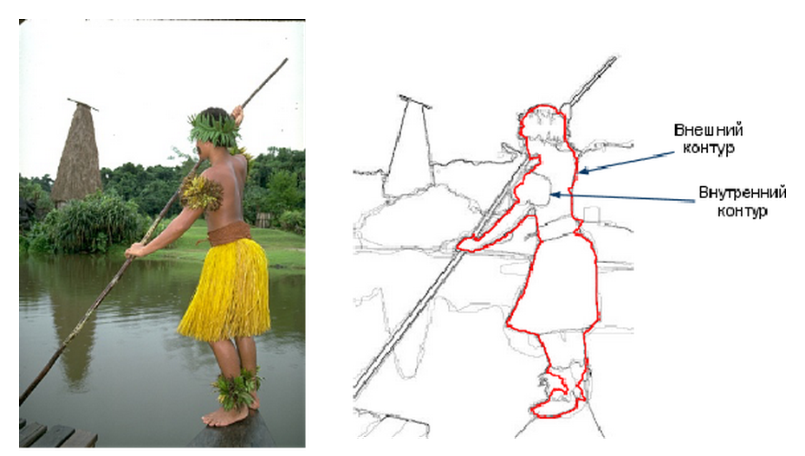
Контуры
Контур объекта - это линия, представляющая край формы объекта.
Если имеется разбиение изображения на области, соответствующие разным объектам, то их внешние контуры можно указать однозначно.
Для указания внутренних контуров нужна 3d модель объекта. В этом случае контурами будут проекции на изображение линий изгиба 3d объекта.

Slide 2
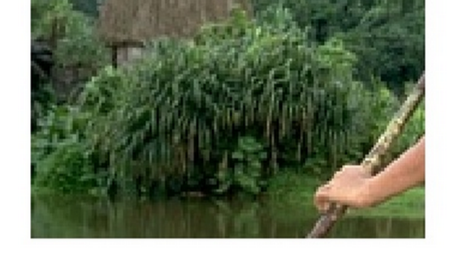
Контуры
Неоднозначности определения панятия контура, связанные с:
масштабом (насколько мелкие объекты интересуют)
текстурой (являются ли элементы текстуры контурами)
семантикой (иногда линии на изображении являются просто нарисованными на объекте, и не отражают изгибов его формы).
В машинном зрении часто рассматривают задачу не поиска контуров объектов, а поиск контуров на изображении. Контур на изображении - это линия, вдоль которой наблюдается скачок по яркости или цвету.

Slide 3
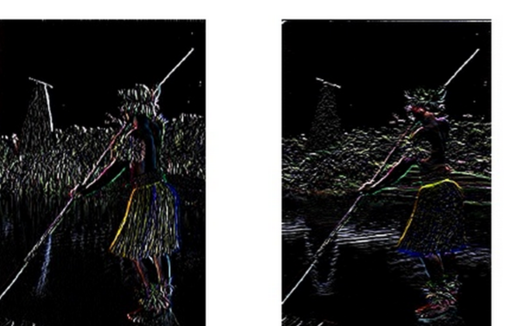
Поиск точек контура
Операторы:
Собеля (Sobel)
Щарра (Scharr)
Лапласа (Laplacian)
Недостаток: они работают на уровне отдельных пикселей, а потому получаемые контуры не являются непрерывными гладкими линиями.

Slide 4
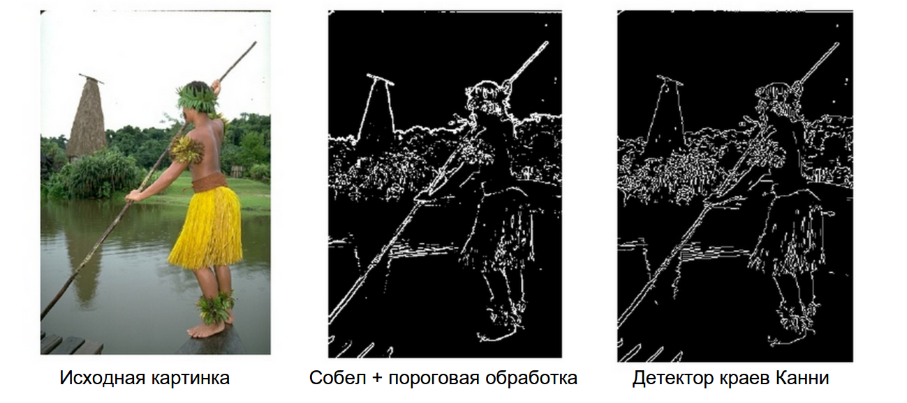
Детектор границ Кенни (Canny)
Это многоэтапный алгоритм, включающим в себя подчеркивание точек контура оператором Собела, и дальнейшую векторизацию контуров.

Slide 5
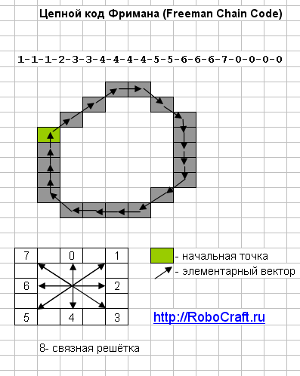
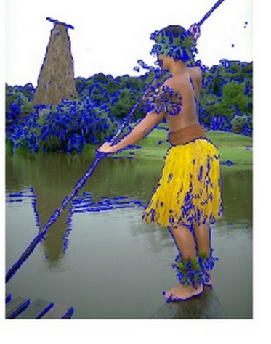
Трассировка контура
Трассировка контура - это построение по набору пикселов ломаной, т.е.построение векторного представления контура.
findContours

Slide 6
Анализ контуров
Геометрические характеристики контуров
- площадь (cvContourArea)
- длина, или периметр (cvArcLength)
- распределение кривизны вдоль контура
Некоторые функции в Opencv для анализа контуров:
cvDrawContours
cvBoundingRect
cvMinAreaRect2
cvMinEnclosingCircle
cvApproxPoly
CvFindDominantPoints
cvConvexHull2
cvMoments

